Slide 1
Проект
Кочневой Анны ученицы
4 А класса МБОУ СОШ №62
Руководитель
Лазукина Надежда Васильевна
Тема работы:
Законы волшебной сказки

Slide 2
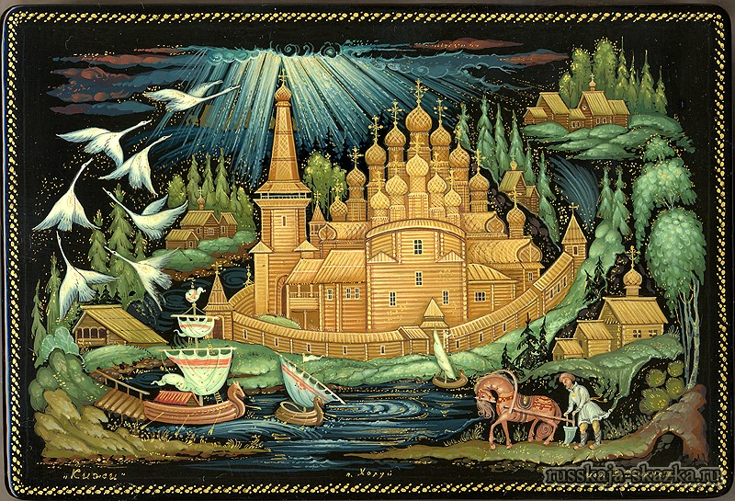

Законы волшебной сказки

Slide 3
Тема проекта: «Законы волшебной сказки».
Цель проекта: выяснить, является ли сказка «Гуси-лебеди» волшебной.
Гипотеза - я предполагаю, что волшебные сказки имеют определенные, характерные только для них, признаки.
Задача проекта- показать, что несмотря на огромное количество и разнообразие сказок, зная определенные признаки, законы, можно выяснить жанровую принадлежность сказок.

Slide 4
В.Я . Пропп , известный советский ученый-фольклорист, считал, что волшебная сказка имеет в своей основе сложную композицию, которая имеет экспозицию, завязку, развитие сюжета,
кульминацию и развязку.
В экспозиции сказки присутствуют стабильно два поколения — старшее и младшее . Также в экспозиции присутствует отлучка старшего поколения.
Завязка сказки состоит в том, что главный герой или героиня обнаруживают потерю или недостачу, или же здесь присутствуют мотивы запрета, нарушения запрета и последующая беда. Здесь начало противодействия, то есть отправка героя из дома.
В основе сюжета волшебной сказки находится повествование о преодолении потери или недостачи, при помощи чудесных средств, или волшебных помощников.

Slide 5
Развитие сюжета — это поиск потерянного или недостающего.
Кульминация волшебной сказки состоит в том, что главный герой или героиня сражаются с противоборствующей силой и всегда побеждают её .
Развязка — это преодоление потери, или недостачи. Обычно герой (героиня) в конце «воцаряется» — то есть приобретает более высокий социальный статус, чем у него был в начале.

Slide 6
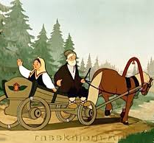
В самом начале сказки мы узнаем, что у Аленушки и Иванушки есть родители – старшее поколение, которые отлучились из дома.
Это является первым признаком волшебной сказки

Slide 7
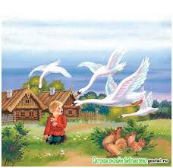
Уезжая из дома, родители запретили Аленушке оставлять брата одного, но она ослушалась и убежала играть с подружками, а гуси-лебеди украли мальчика.
Нарушение запрета и связанная с ним потеря - это второй признак волшебной сказки

Slide 8
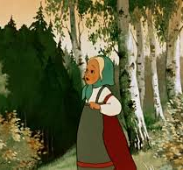
Аленушка отправилась на поиски брата
Поиск утраченного- это следующий признак волшебной сказки

Slide 9
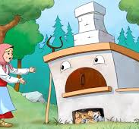
Девочке помогали чудесные помощники:
печка,
яблоня,
молочная река-кисельные берега,
мышка-нарушка.
«Печка, печка, куда Гуси-лебеди полетели?»

Slide 10
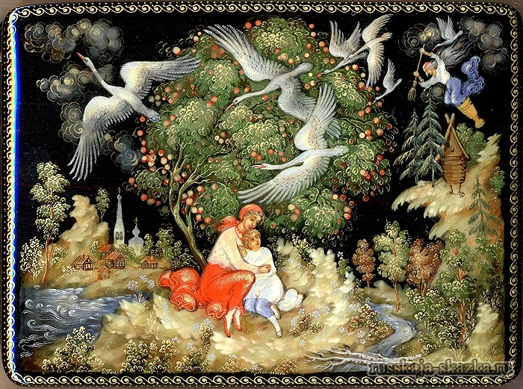
«Яблонька, яблонька, укрой нас!»

Slide 11
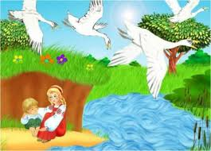
«Речка, реченька, спрячь нас!»

Slide 12
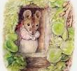
Наличие волшебных помощников-следующий признак волшебной сказки.

Slide 13
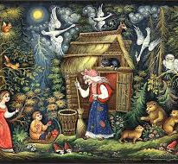
Аленушка, преодолев разные страшные препятствия, спасла брата от Бабы-Яги, и, не бросив больше брата, вернулась домой.
Борьба со злом – еще один признак признак волшебной сказки

Slide 14
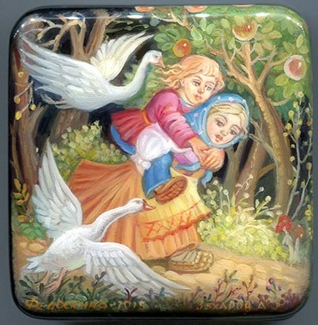
Кульминация сказки - возвращение домой с победой.
Это признак волшебной сказки

Slide 15
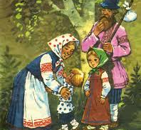
Конец, то есть развязка, сказки «Гуси-лебеди» тоже соответствует законам жанра волшебной сказки, ведь девочка находит потерю и получает награду- любовь и подарки вернувшихся из города родителей!

Slide 16
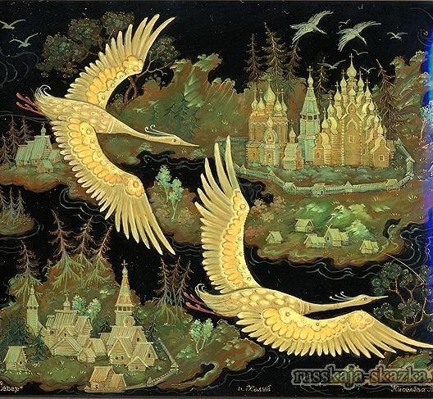
Моя работа актуальна потому, что я хочу напомнить всем, что сказки – это не просто таинственные чудесные рассказы, а зашифрованное, завуалированное окно в прошлое, заглядывая в которое мы созерцаем и мудрость старины, и, даже, вероятное будущее. И это – чудо!

